Slide 1
«Ознакомление детей дошкольного возраста с профессиями и трудом взрослых»
Подготовила:
Воспитатель: Ускова Марина Александровна

Slide 2
Термин «профессия» (лат. professio — официально указанное занятие, специальность, от profiteer — объявляю своим делом), род трудовой деятельности (занятий) человека, владеющего комплексом специальных теоретических знаний и практических навыков, приобретённых в результате специальной подготовки, опыта работы.

Slide 3
В соответствии с ФОП ДО содержание образовательной области «Социально-коммуникативное» направлено на достижение цели формирования положительного отношения к труду через решение следующих задач:
развитие трудовой деятельности;
воспитание ценностного отношения к собственному труду, труду других людей и его результатам;
формирование первичных представлений о труде взрослых, его роли в обществе и жизни каждого человека.

Slide 4
цели:
формирование осознания того, что труд, работа занимают в жизни людей очень важное место, что труд – это по сути основа жизни;
воспитание чувства уважения к людям труда и результатам их деятельности;
знакомство с представителями тех или иных профессий, спецификой их работы: выполняемыми ими трудовыми навыками, развитие их трудовых способностей.
Ознакомление с трудом взрослых и профессиями должно осуществляться не на уровне одной задачи, а как целостный органический процесс.

Slide 5
Вся работа, осуществляемая в ДОУ в этом направлении, строится с учетом принципа интеграции образовательных областей в соответствии с возрастными возможностями и особенностями воспитанников.

Slide 6
Данная работа организуется через следующие виды деятельности:
Через ОД, осуществляемую в процессе организации различных видов детской деятельности: игровой, коммуникативной, познавательно-исследовательской, продуктивной, музыкально-художественной (групповая, подгрупповая, индивидуальная деятельность с детьми);
Через образовательную деятельность, осуществляемую в ходе режимных моментов (наблюдения, экскурсии, рассматривание иллюстраций, чтение художественной литературы, игровая деятельность: сюжетно-ролевые, дидактические, настольно-печатные игры и т.д.)
Самостоятельную деятельность детей;
Взаимодействие с семьями воспитанников;
Организацию взаимодействия с учреждениями социума.

Slide 7
Что необходимо знать дошкольнику о профессии?
- название профессии
- место работы
- условия труда
- инструменты для работы
- выполняемые трудовые операции
- результат труда.

Slide 8
Наиболее действенные способы ознакомления с трудом взрослых :
наблюдения за трудовым процессом,
экскурсии,
беседы
встречи с представителями профессий, которые обеспечивают наибольшую отчетливость представлений, максимальную действенность приобретаемых детьми познаний.

Slide 9
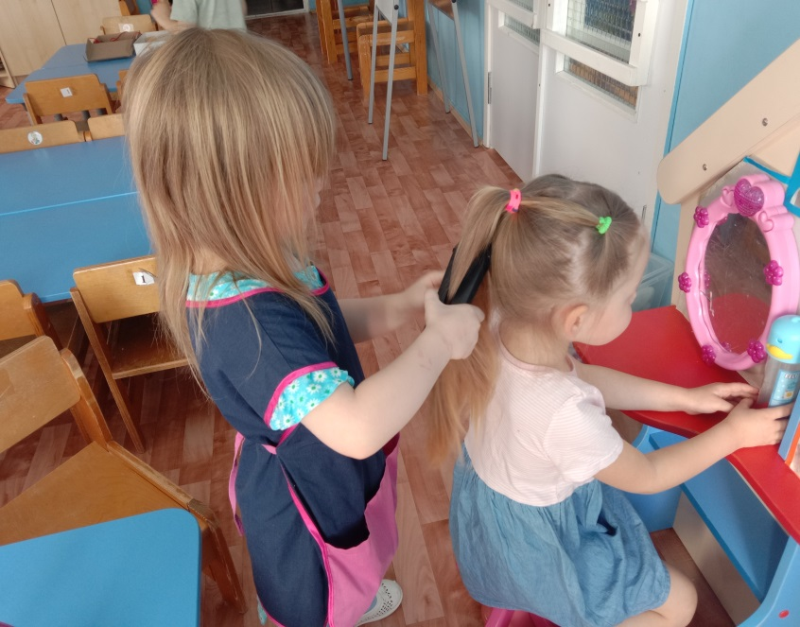
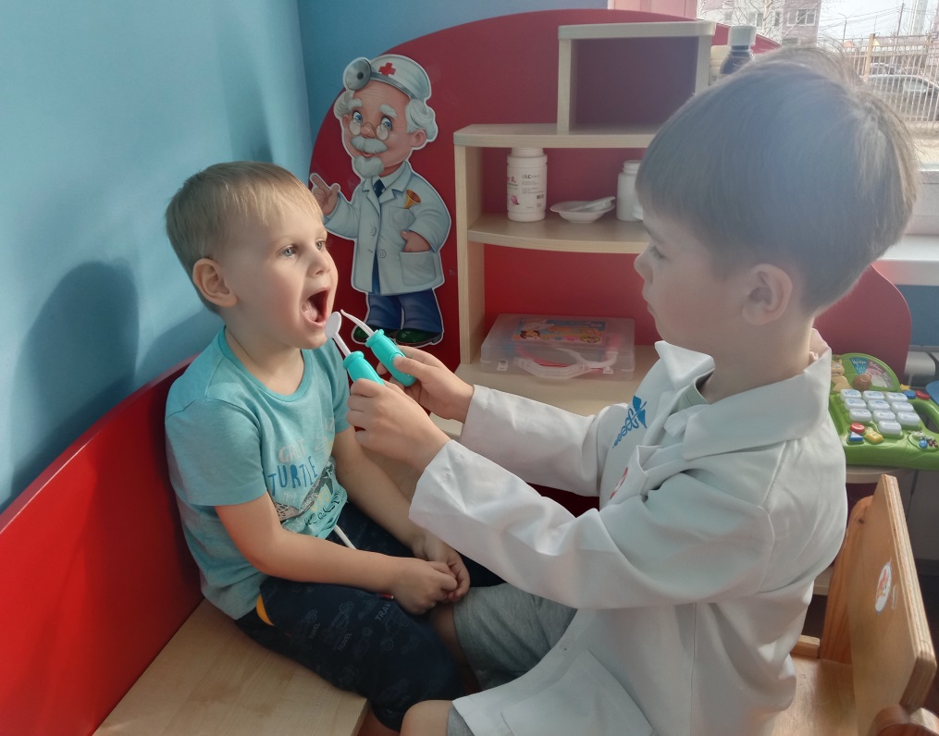
Центральное место в работе отводится игре. Одним из основных видов игры является сюжетно-ролевая игра. Она позволяет конкретизировать и расширять представления детей о разнообразной деятельности взрослых, их взаимоотношениях с другими людьми, о профессиях, используемых орудиях труда и пр.

Slide 11
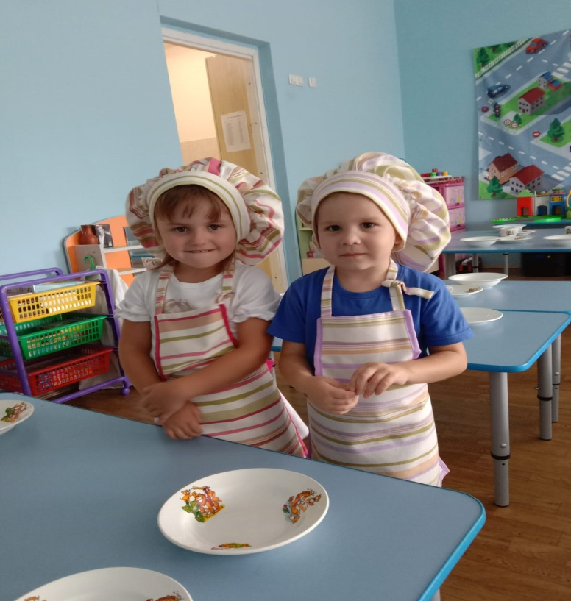
С какими профессиями необходимо знакомить детей в разных возрастных группах.
В младших группах происходит знакомство с трудом близких взрослых, понятными им профессиями людей, которые детей окружают: воспитатель, помощник воспитателя, музыкальный руководитель, медсестра (врач), повар, продавец.

Slide 12
В средних группах добавляются профессии шофера, почтальона, врача и знание о профессиях родителей.

Slide 13
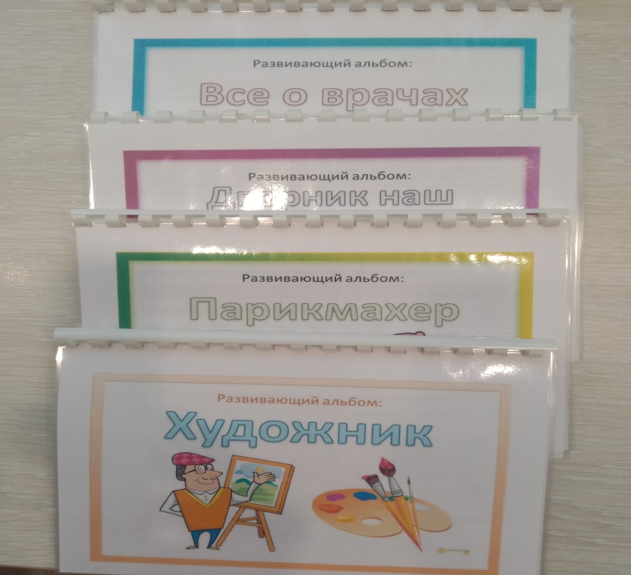
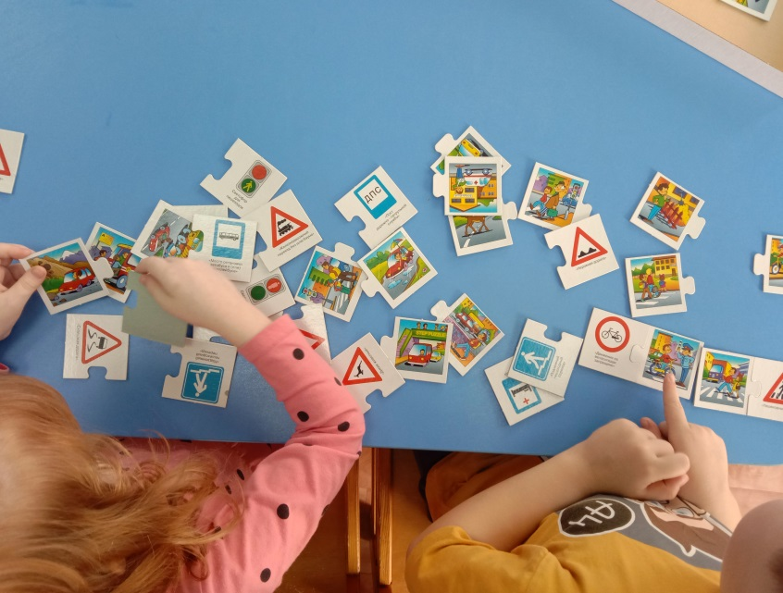
Настольно-печатные игры и альбомы

Slide 14
В старших группах детям показывают результаты труда, его общественную значимость, добавляются профессии учителя, работников сельского хозяйства, транспорта, связи, торговли, с трудом людей творческих профессий.:

Slide 15
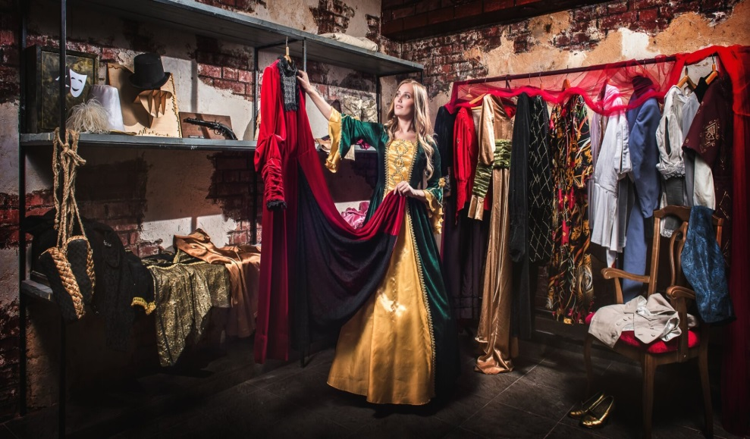
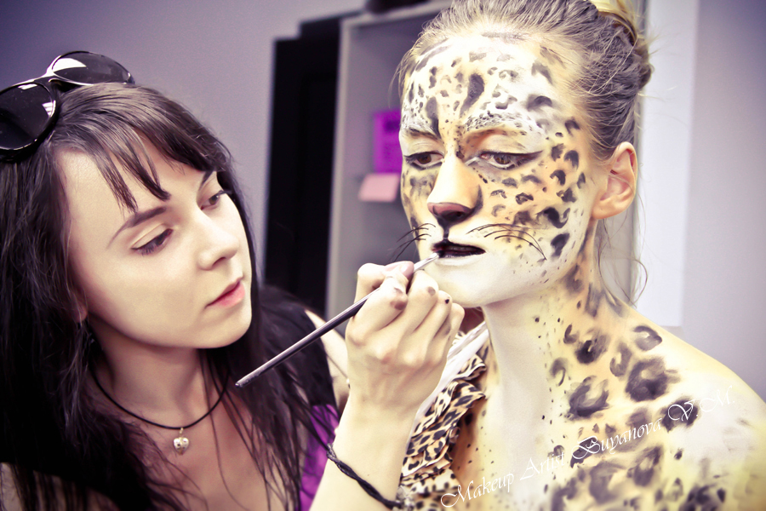
художник-постановщик, декоратор, костюмер, гримёр

Slide 16
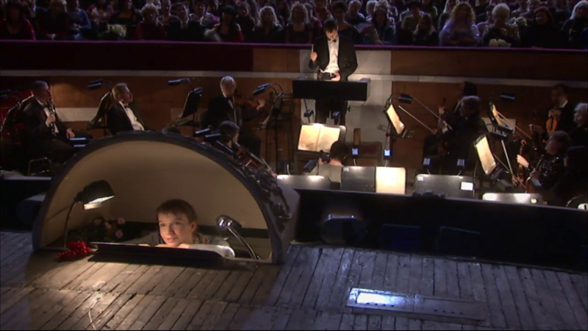
дирижер, звукооператор, суфлёр

Slide 17
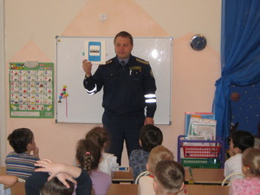
Детей седьмого года жизни продолжают знакомить с профессиями родного города. В сюжетно-ролевых играх изображают работу членов семьи, быт, труд людей, героическое прошлое и настоящее нашей Родины. Расширяются представления о разных специальностях (на самолете летают пилоты, на пароходе есть капитан, штурман, матрос, кок и т.д.).

Slide 18
Важная роль в процессе ознакомления с профессиями и трудом людей отводится семье.
Проведение дня или недели родительских профессий
Беседы с родителями.
Рассматривание принесенных ими орудий труда, фото и видеоматериалов.
Экскурсия на место работы гостя.
Живое общение с мамой или папой вызывают неподдельный интерес дошкольников.
Совместно с родителями организуются фотовыставки, оформляются альбомы, которые можно подарить в младшие группы. Родители привлекаются к проектной деятельности.

